Slide 1
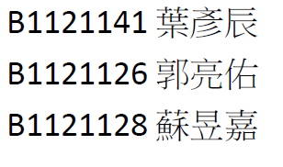
實驗二

Slide 2
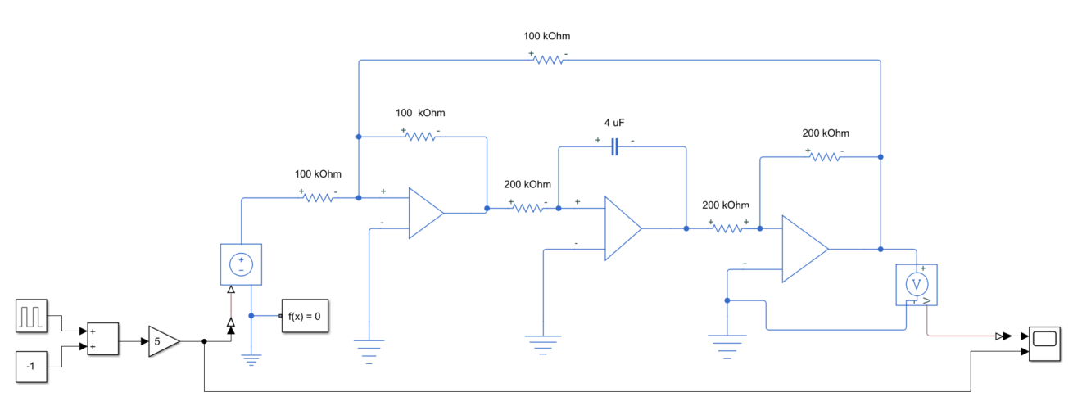
實驗2-1

Slide 3
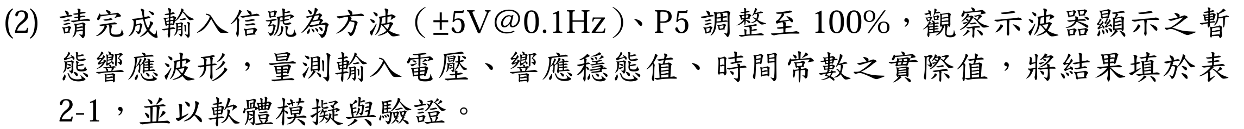
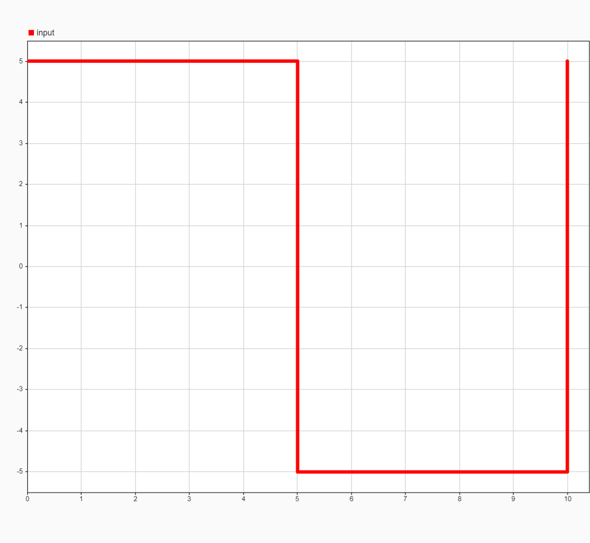
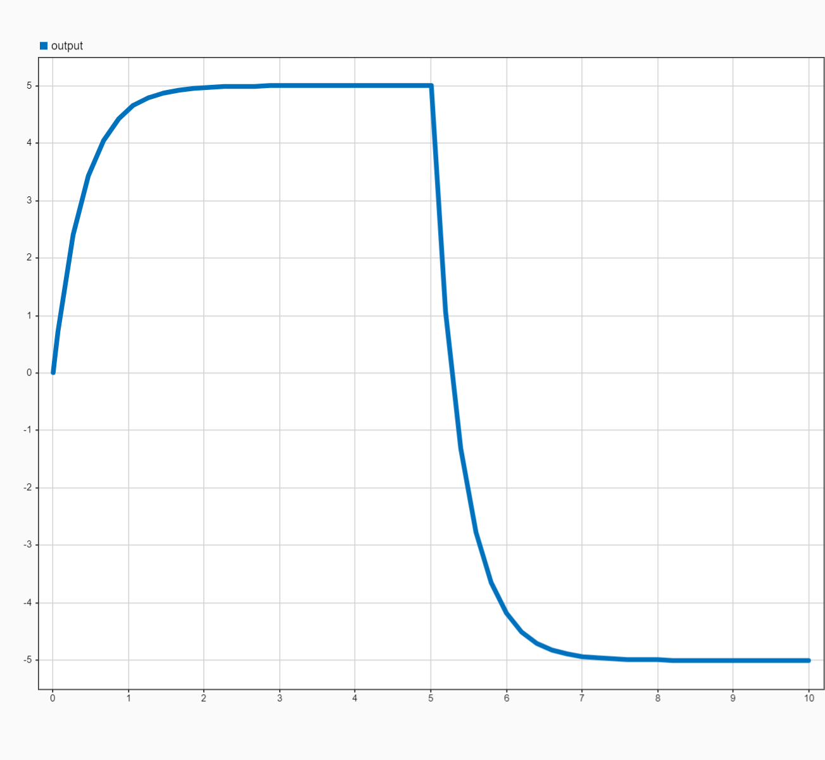
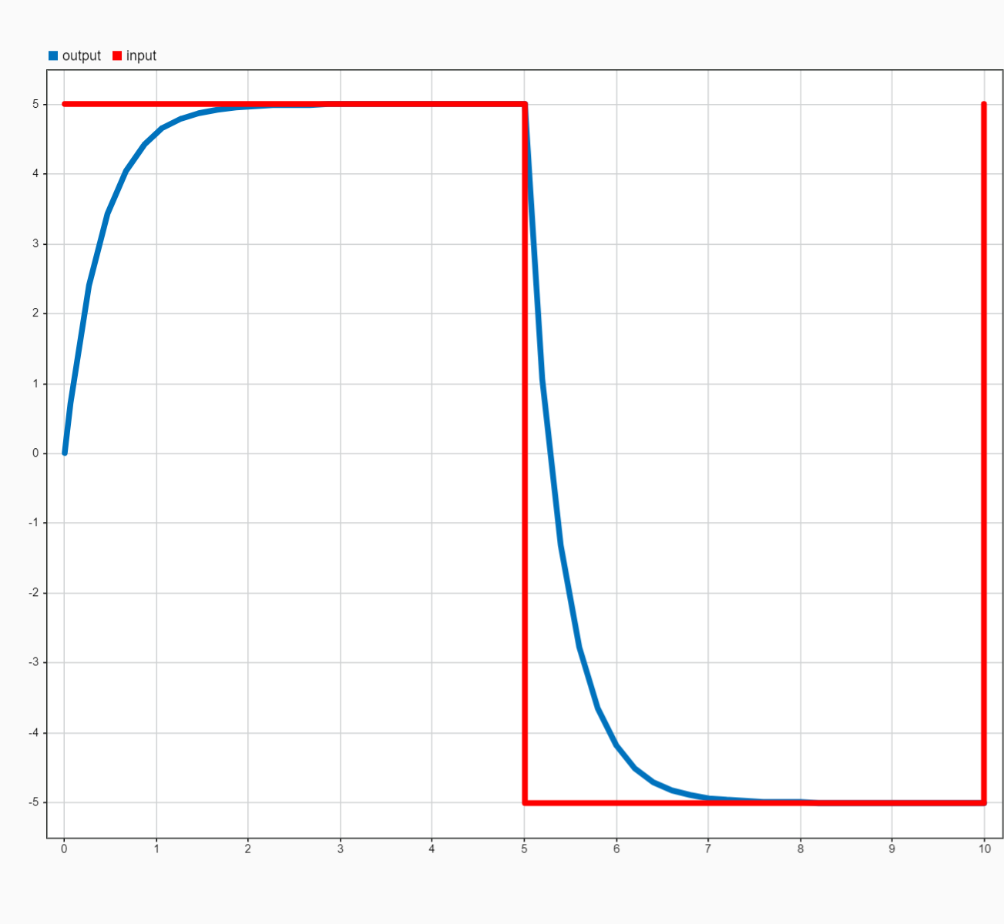
實驗2-1 (軟體模擬)

Slide 4
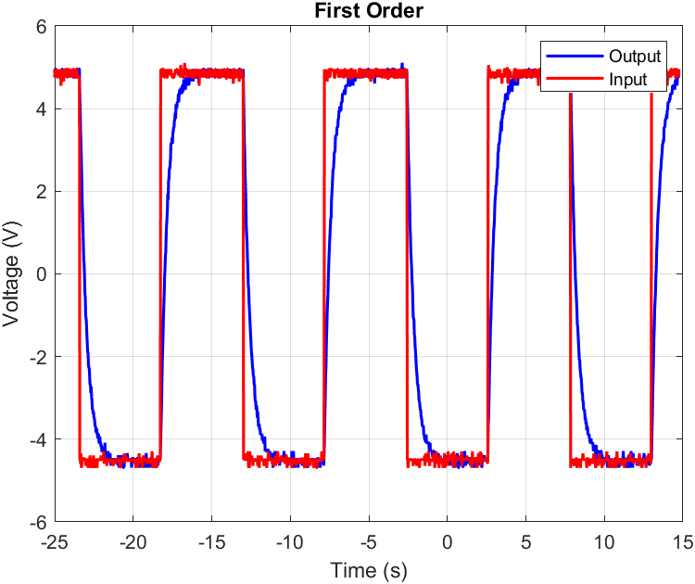
實驗2-1 (實驗結果)

Slide 5
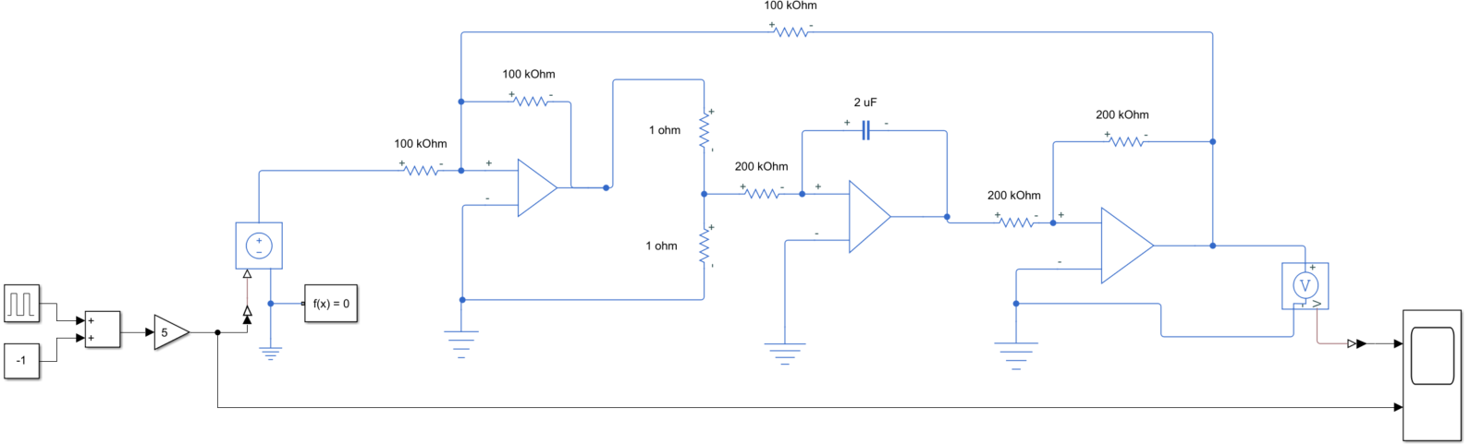
實驗2-1(軟體模擬)

Slide 6
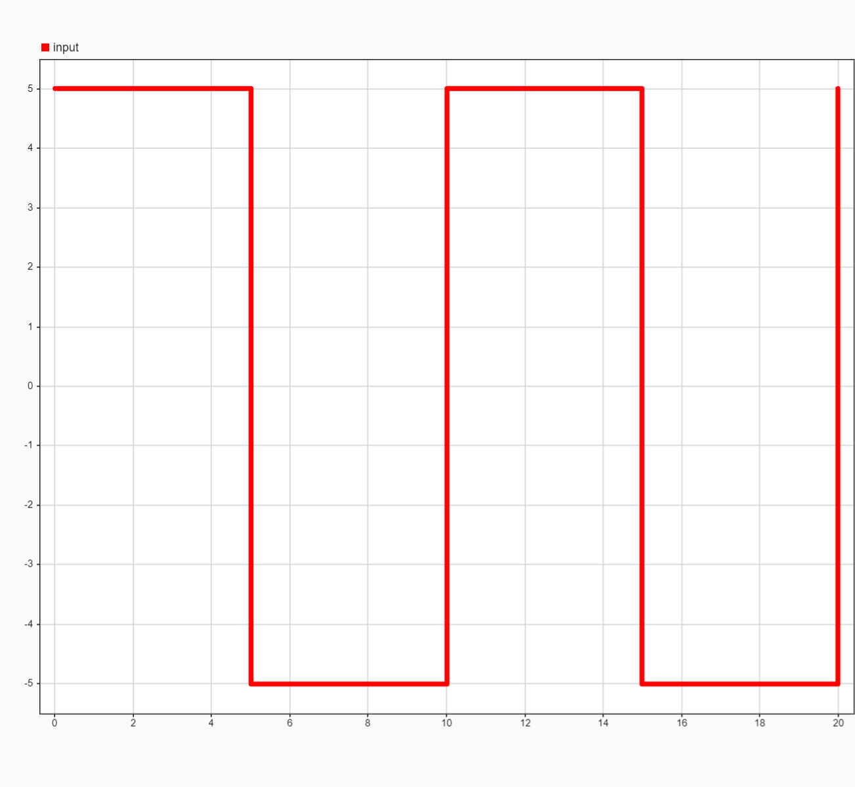
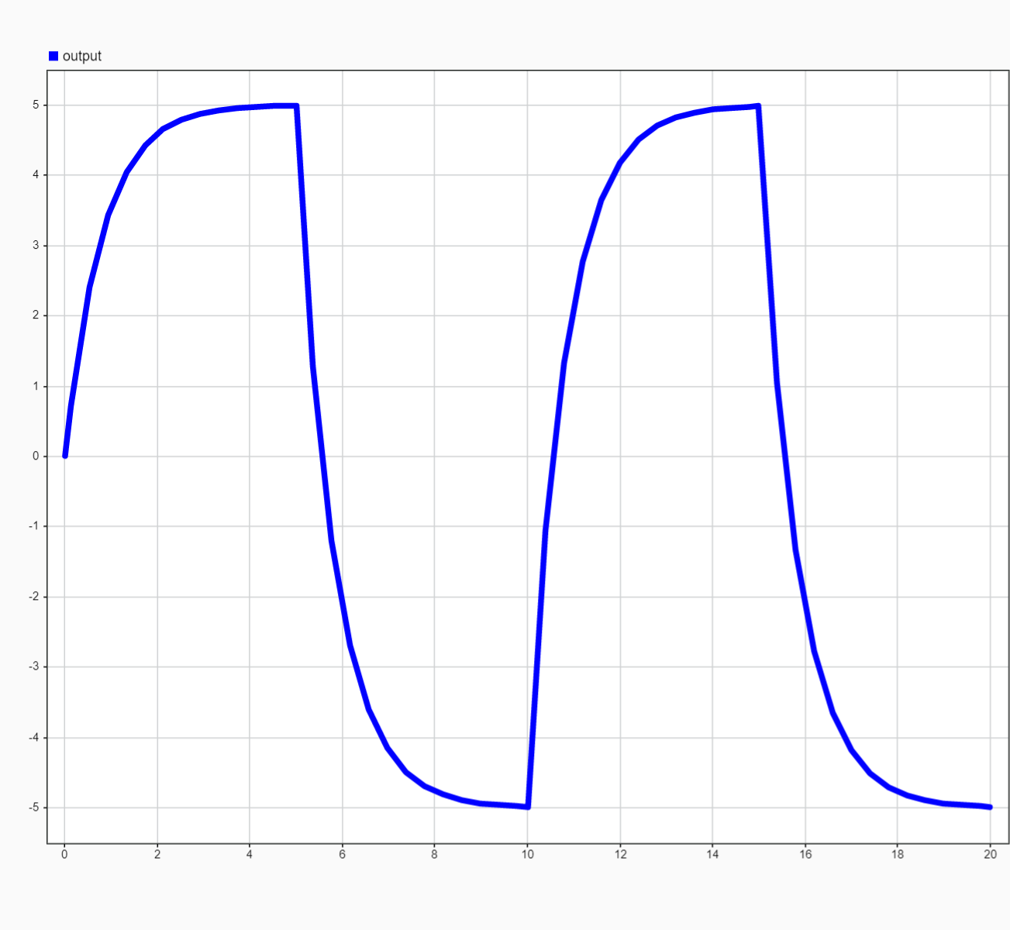
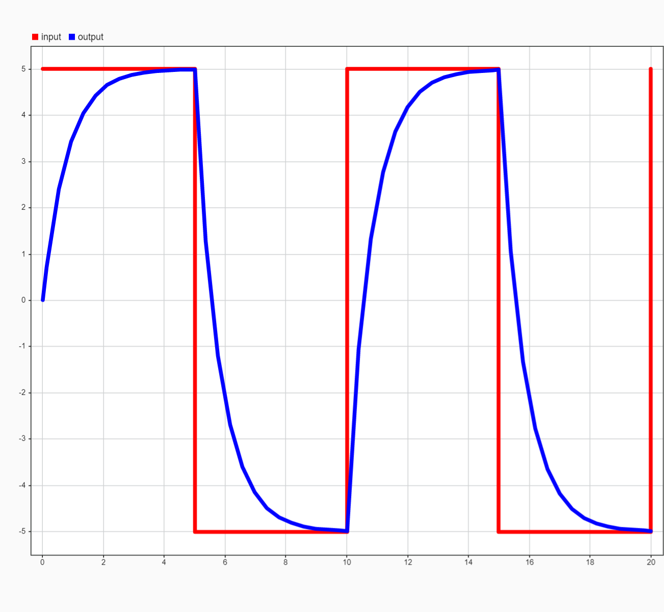
實驗2-1(軟體模擬)

Slide 7
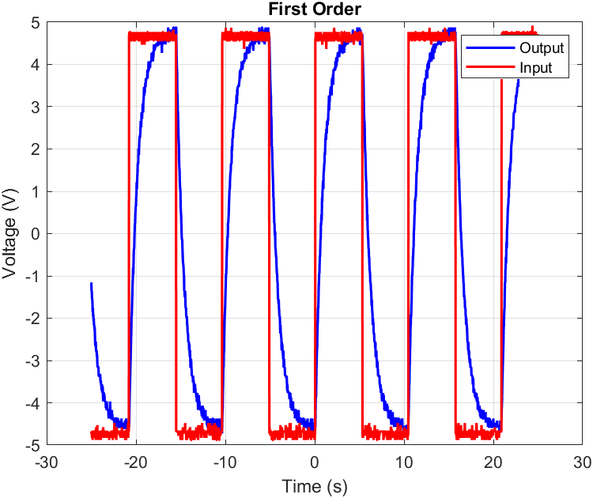
實驗2-1(實驗驗證)

Slide 8
實驗2-1
表2-1
 | E_a(v) |  | w_t, ss (v) |  | gain |  | w_t |  | tau
 | 100% | 50% | 100% | 50% | 100% | 50% | 100% | 50% | 100% | 50%
實驗值 | 5.05 | 5.05 | 5.05 | 5.05 | 1 | 1 | 3.2017 | 3.2017 | 0.46875 | 0.94
理論值 | 5 | 5 | 5 | 5 | 1 | 1 | 3.17 | 3.17 | 0.4 | 0.8

Slide 9
實驗2-2
表2-2
輸入電壓(V) | 1 | 2 | 3 | 4 | 5 | 6 | 7 | 8 | 9 | 10
穩態電壓(V) | 1 | 2 | 3 | 4 | 5 | 6 | 7 | 8 | 9 | 10
轉速(rpm) | 30.72 | 58.24 | 81.28 | 110.4 | 134.72 | 163.84 | 183.68 | 212.8 | 213.76 | 213.76
輸入電壓(V) | -1 | -2 | -3 | -4 | -5 | -6 | -7 | -8 | -9 | -10
穩態電壓(V) | -1 | -2 | -3 | -4 | -5 | -6 | -7 | -8 | -9 | -10
轉速(rpm) | -38.4 | -58.88 | -89.6 | -113.6 | -140.8 | -168.64 | -192.32 | -216.96 | -230.08 | -230.4

Slide 10
實驗2-2
電壓(V)

Slide 11

問題討論
已完成

Slide 12
問題討論
1.高增益
2.高輸入阻抗 低輸出阻抗
3.輸出和輸入訊號成正比
4.高共模抑制
5.低噪音

Slide 13
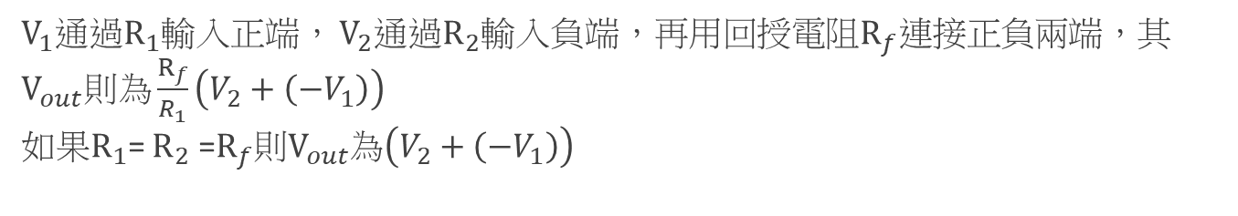
問題討論
$V_{1}$通過$R_{1}$輸入正端， $V_{2}$通過$R_{2}$輸入負端，再用回授電阻$R_{f}連接正負$兩端，其$V_{out}則為\frac{R_{f}}{R_{1}}\left(V_{2}+\left(−V_{1}\right)\right)$
如果$R_{1}$= $R_{2}$ =$R_{f}$則$V_{out}$為$\left(V_{2}+\left(−V_{1}\right)\right)$

Slide 14
問題討論
微分器會輸出輸入訊號的導數(斜率)值，而三角波上升斜率和下降斜率為正值和負值，所以微分器在上升段會輸出恆正值、下降段會輸出恆負值，交替出現形成方波。

Slide 15
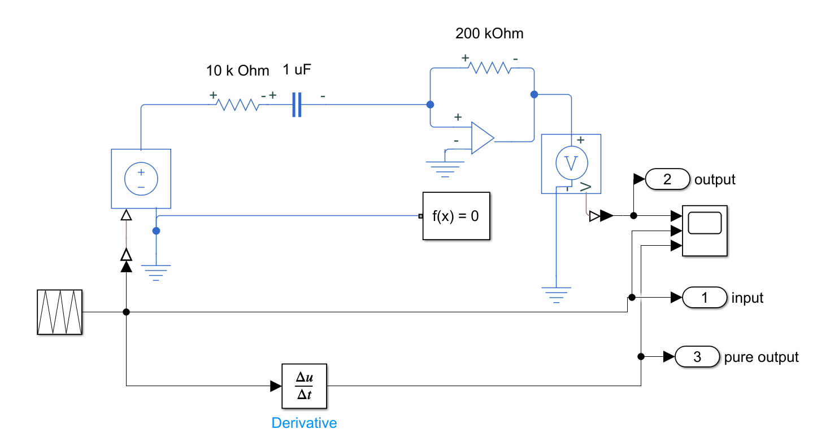
問題討論

Slide 16
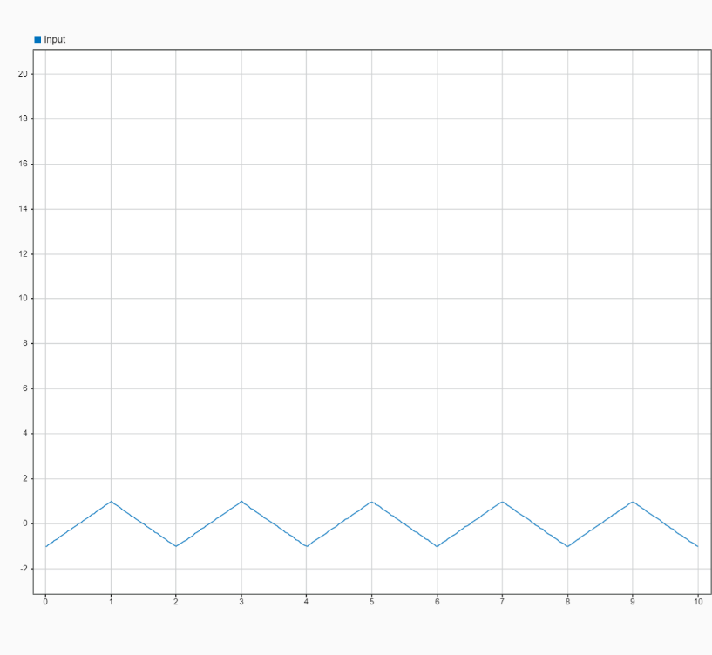
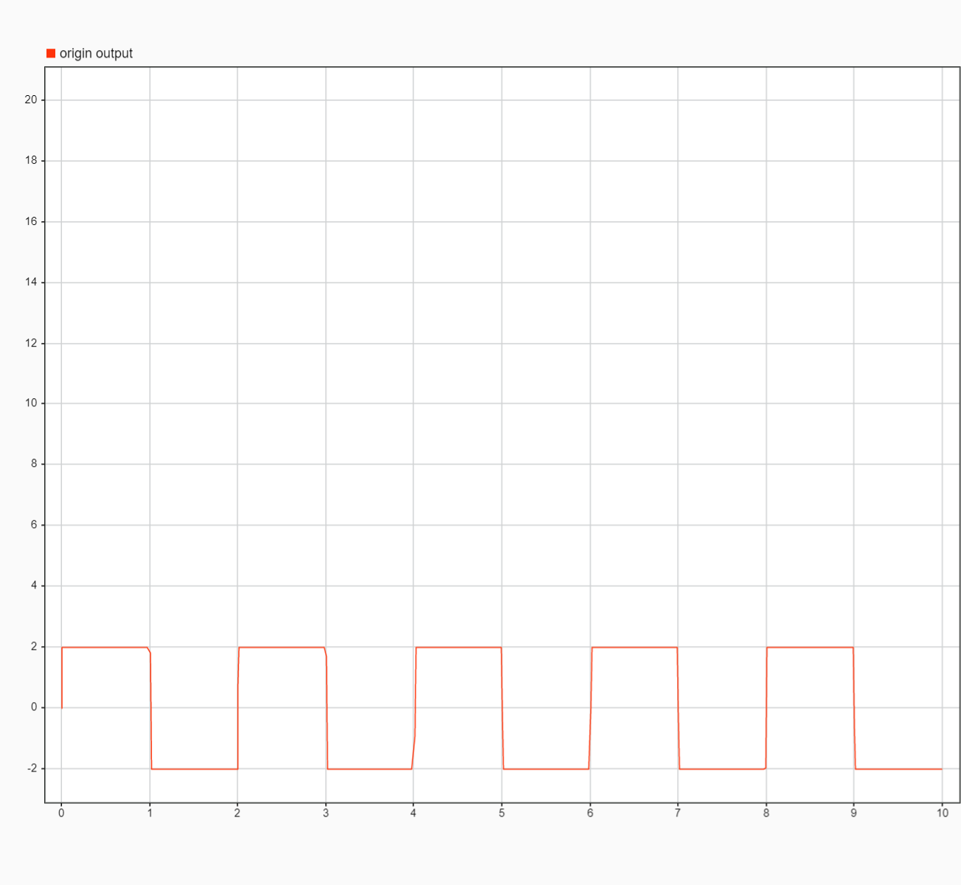
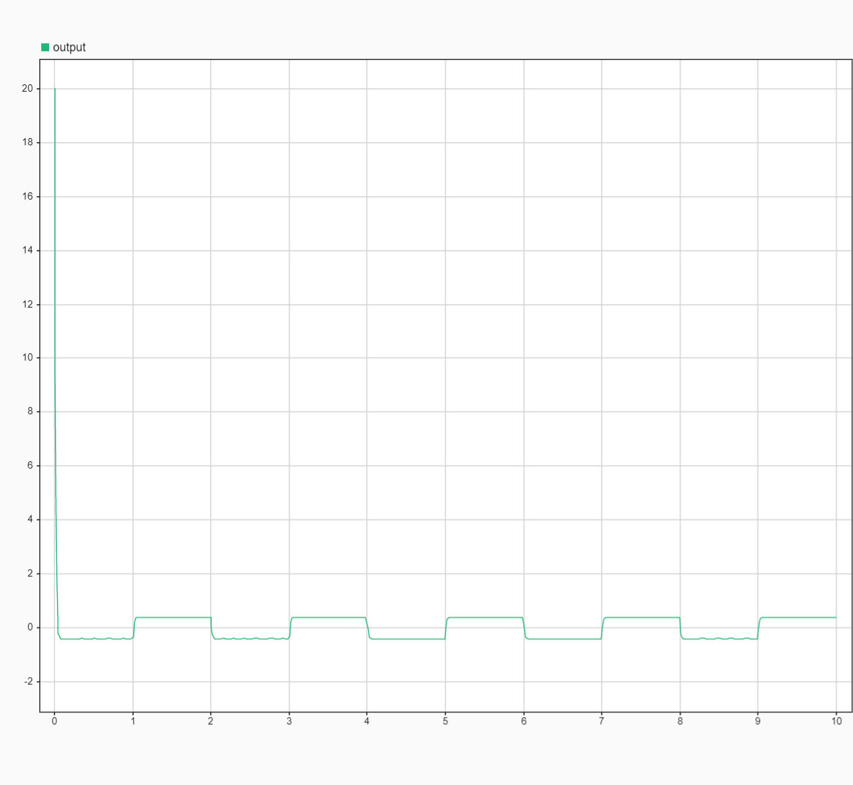
問題討論

Slide 17
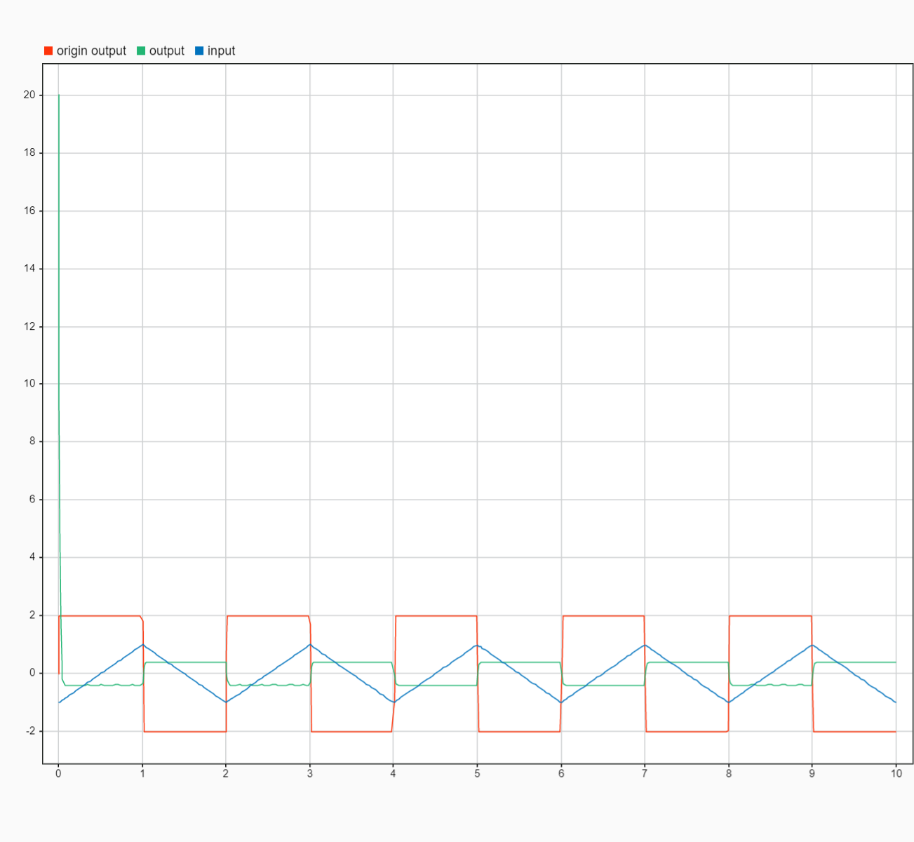
問題討論

